Slide 1


Yemekhane Anketi Sonuçları
Hakkari Üniversitesi
Kalite Yönetim Sistemi
Dr. Emrah GÜL
2024

Slide 2
Anket Maddeleri toplam yanıtlayan kişi: 250
Personelin_Temizlik_Hijyen_Hassasiyeti_Yeterli_mi
Tabldot_tabak_catal_bıcak_temizlik_hijyeni_yeterli_mi
Yemek_sunumu_servisinden_memnun_musunuz
Yemeklerin_lezzet_kalitesinden_memnun_musunuz
Yemekhane_personelinin_size_karsı_tutumu_nasıldı
Yemek_cesitliligi_uyumunu_begeniyor_musunuz
Yemeklerde_begenmediğiniz_etmenler_hangileridir
Yemek_porsiyonları_doyurucu_mudur

Slide 3
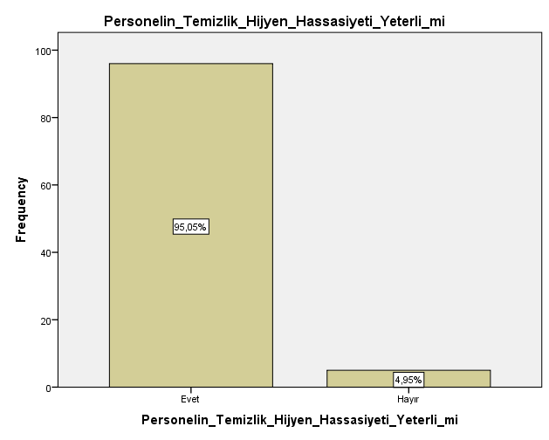

Slide 4
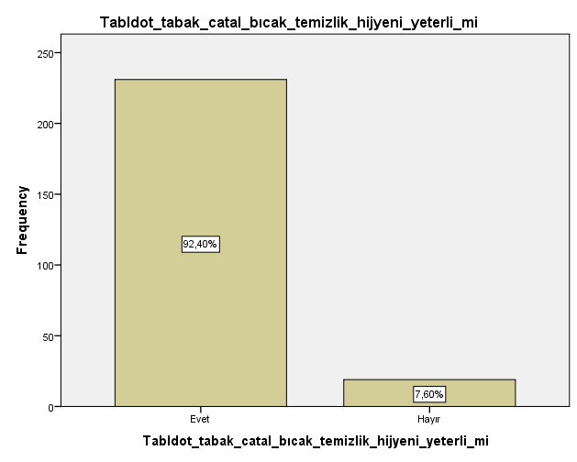

Slide 5
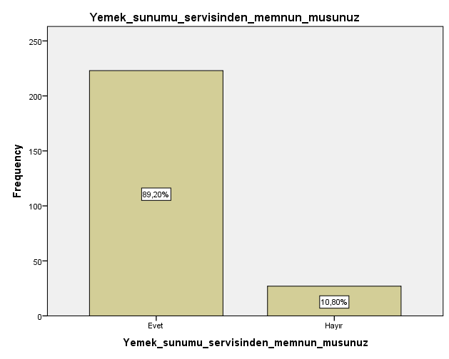

Slide 6
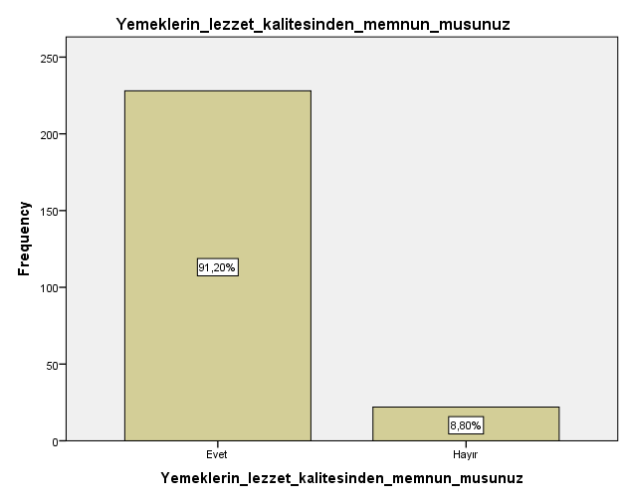

Slide 7
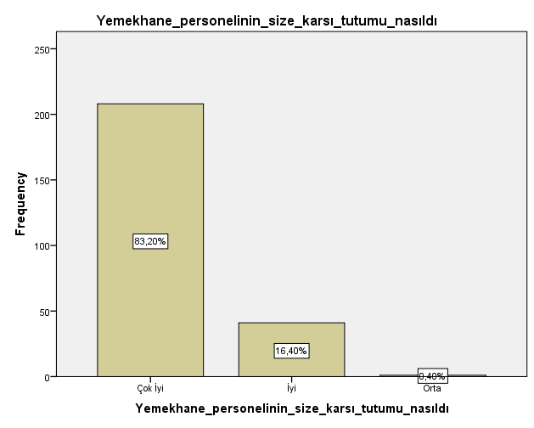

Slide 8
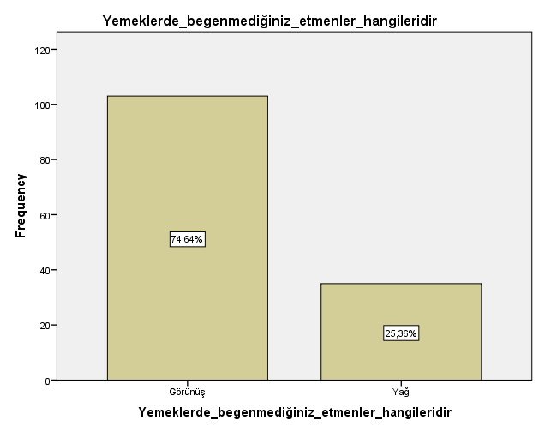

Slide 9
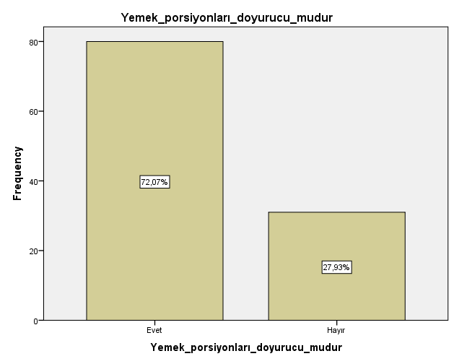

Slide 11
Yemekhane Anketi Sonuçları
Hakkari Üniversitesi
Kalite Yönetim Sistemi
Dr. Emrah GÜL
2024

